Slide 1
Audit Carrefour Express
Magasin : Houmet Souk
21 Novembre 2019
Mr Dhia Mechlaoui

Slide 2
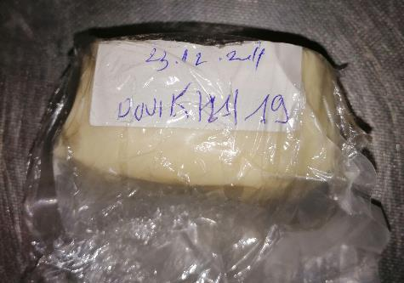
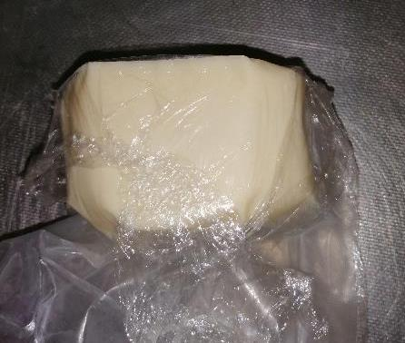
Fromage: absence de l’étiquette du fournisseur d’un boudin de « Mozzarella, Fiore ».

Slide 3
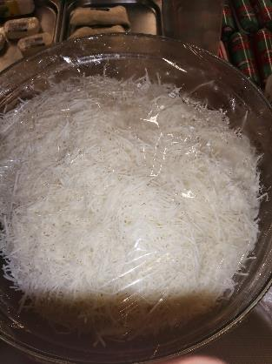
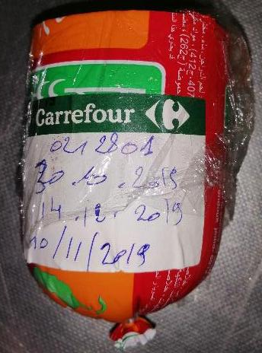
Charcuterie/fromage: un bol de fromage râpé était dépourvu d’identification.
Dépassement de la date d’exposition après entame d’un boudin de salami « Mharhar, El mazraa ».

Slide 4
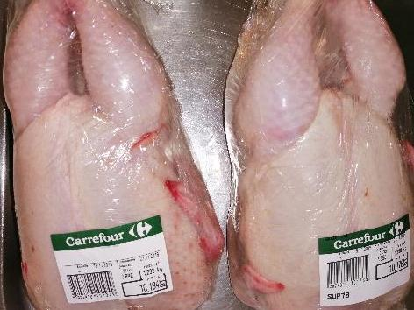
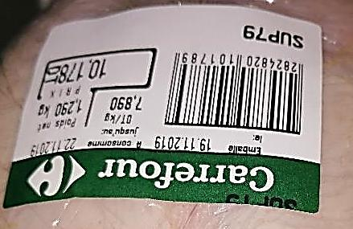
Boucherie: dépassement de la date de retrait pour deux pièces de poulet pac emballés le 19/11/19.

Slide 5
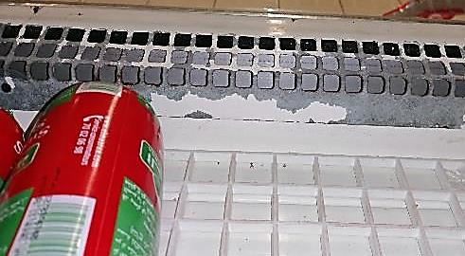
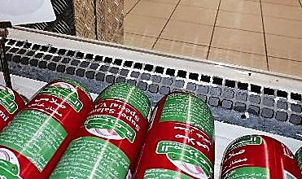
Charcuterie: le revêtement du meuble d’exposition était décollé.

Slide 6
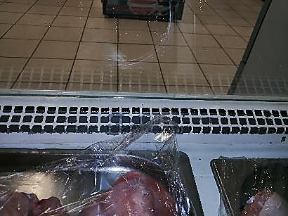
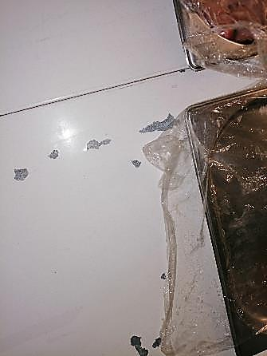
Boucherie: le revêtement du meuble d’exposition était décollé.

Slide 7
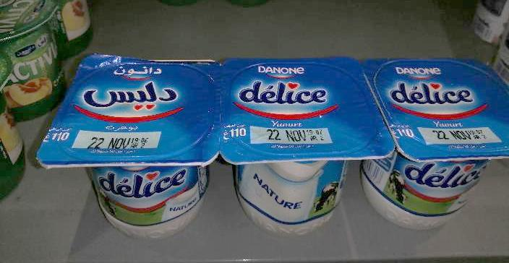
PLS: dépassement de la date de retrait de 3 pots de yaourt nature « Délice ».

Slide 8
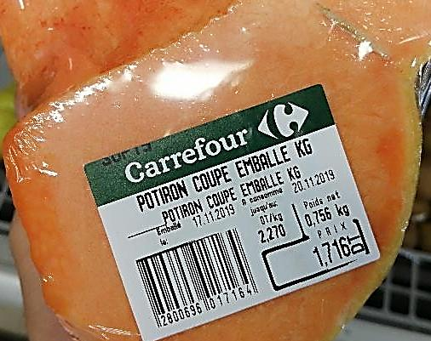
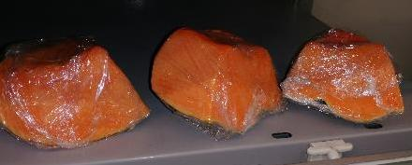
FLEG: péremption d’un morceau de potiron emballé depuis le 20/11/19.
Trois morceaux de potirons non étiquetés.

Slide 9
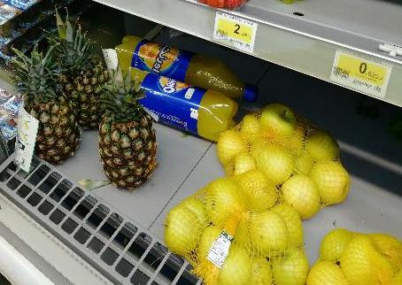
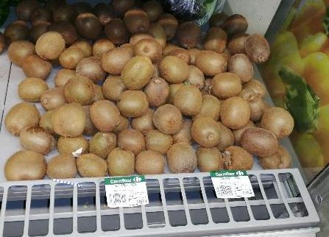
FLEG: exposition de kiwi et ananas au froid, les fruits exotiques doivent êtres stockés à une T° > 12°C.

